Slide 1

UE2 : Méthodes utilisées en ingénierie de formation numérique
Objectif 1: Distinguer les méthodes systémiques, agiles et participatives
Présentation
^{Yannick Nleme Ze}
^{Barbara Class}
^{04.11.2024}
^{EduNumCT}

Slide 2
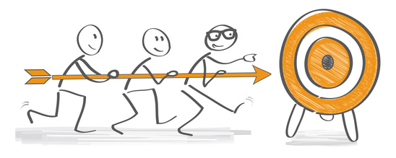

Objectifs
S’approprier plusieurs démarches de design techno-pédagogique
Un Modèle Waterfall (méthode systémique : chaque phase est réalisée entièrement avant de passer à la phase suivante, le modèle ADDIE
Un modèle Agile : plusieurs phases sont mobilisées dans un processus itératif et incrémental, le modèle SAM
Un modèle participatif : c’est dans la collaboration que la conception a lieu
Notes:
Cet exemple humoristique montre que :
l’objectif d’apprentissage : « être en capacité de sauter en parachute » ne peut pas être atteint par la seule activité pédagogique proposée : « lecture sur le parachutisme ».
l’évaluation retenue : « sauter en parachute » est inadaptée à ce stade de la formation.

Slide 3
Qu’est ce que le design pédagogique?
« un processus mis en œuvre afin de résoudre un problème de formation ou d’apprentissage réalisé par un ou plusieurs acteurs (concepteurs pédagogiques, experts, spécialistes multimédia…) mené de manière explicite ou implicite sur la base de principes issus de différentes théories (théories de l’apprentissage et de l’enseignement, théories didactiques,…), au cours duquel différents instruments (logiciels, gabarits…) sont utilisés pour créer différentes productions intermédiaires et dont le résultat final est un environnement d’apprentissage proposé en tant que solution au problème »
Basque, J., Contamines, J. & Maina, M. (2010). Chapitre 8. Approches de design des environnements d'apprentissage. Dans : Bernadette Charlier éd., Apprendre avec les technologies (pp. 109-119). Paris cedex 14, France: Presses Universitaires de France.

Slide 4
Quels sont les principaux modèles d’ingénierie pédagogique?
Modèles systémiques (ADDIE)
Modèles agiles (SAM)
Modèle participatif et itératif (PARKOUR) – non spécifique au pédagogique

Slide 5
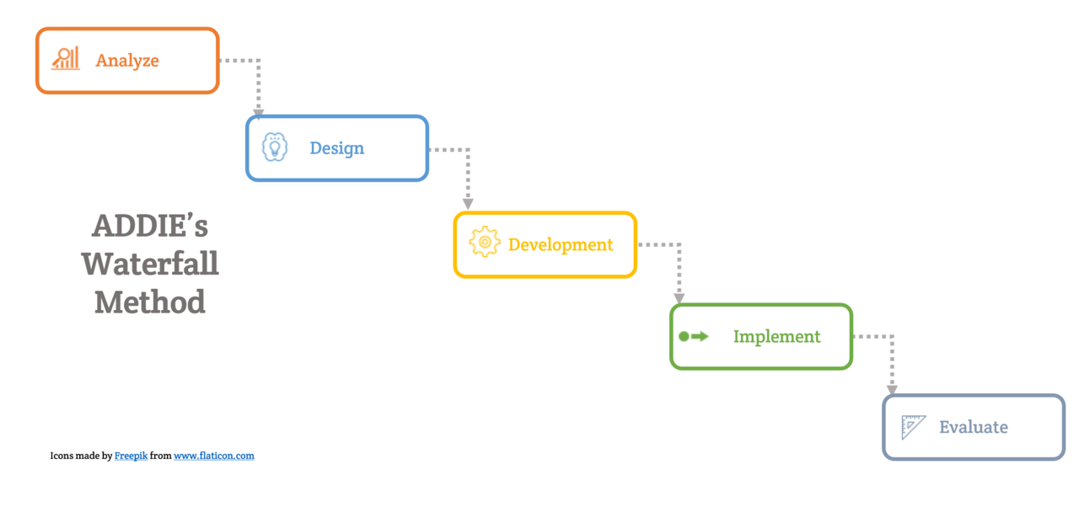
Le modèle ADDIE
Un modèle systémique/analytique en 5 étapes pour concevoir les formations numériques
Identifier les besoins d'apprentissage et le profil des apprenants
Concevoir le contenu et la structure de la formation
Produire et assembler les ressources pédagogiques
Déployer la formation pour les apprenants
Mesurer l’efficacité de la formation et ajuster si nécessaire
Branch, R.M. (2009). Instructional design. The ADDIE Approach. New York: Springer

Slide 6
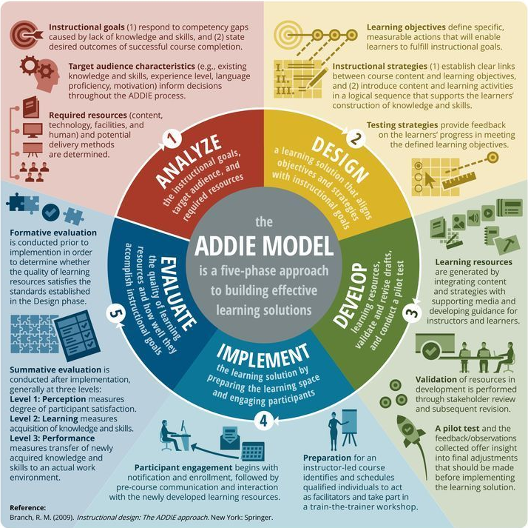
Description du modèle ADDIE
Réalisation d’une étape après l’autre
https://cognota.com/wp-content/uploads/2020/02/Addie-model-960x1035-1.jpg
Branch, R.M. (2009). Instructional design. The ADDIE Approach. New York: Springer.

Slide 7
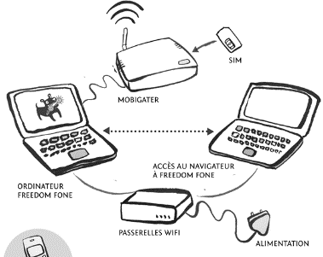
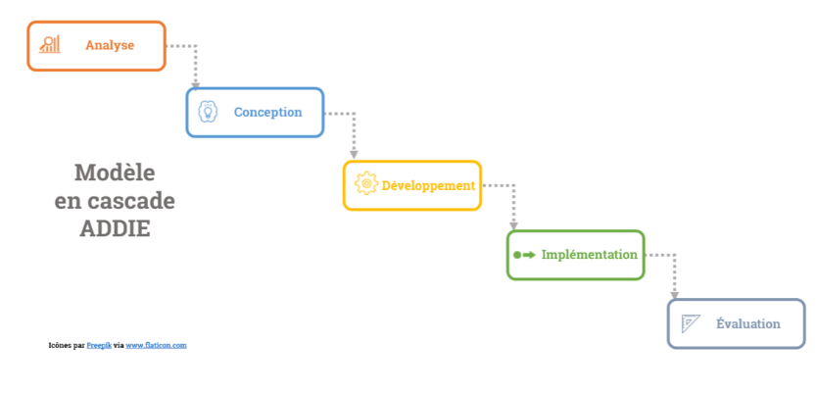
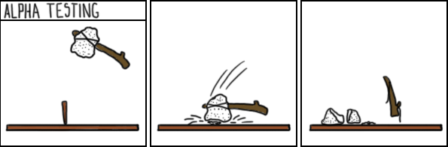
Le modèle ADDIE
Faiblesses
Chaque étape doit être exécuté dans l’ordre au risque de rompre le processus de conception
Les cycles de développement prolongés (apparition de nouvelles exigences techniques ou nouveaux besoins de formation obligeant à refaire des étapes a priori validées)
Le manque de temps pour la phase de test (hors délai, hors budget)
Problèmes de communication avec les experts métier et les parties prenantes (beaucoup de mal à visualiser le produit fini et son fonctionnement malgré un storyboard détaillé)
Branch, R.M. (2009). Instructional design. The ADDIE Approach. New York: Springer

Slide 8
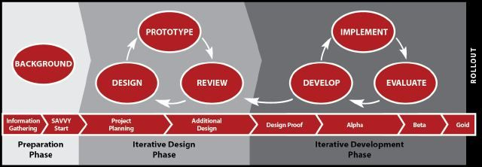
Le Modèle SAM (Successive Approximation Model)
Une approche de conception plus « agile » que le modèle ADDIE
Les valeurs qui soutiennent des méthodes agiles
« les individus et les interactions plutôt que les processus et les outils ;
l’application fonctionnelle plutôt que la documentation compréhensive ;
la collaboration avec le client plutôt que la négociation des contrats ;
la réponse au changement plutôt que le suivi d’un plan ».
Allen, M. et Sites, R. (2012). Leaving ADDIE for SAM: An agile model for developing the best learning experiences. Alexandria, VA: ASTD.

Slide 9
Étape 1, collecte d’informations
Le Modèle SAM (Successive Approximation Model)
Regrouper toutes les informations et connaissances nécessaires et pertinentes pour le projet (problème à résoudre, contraintes, le nom des décideurs clés, les aspects qui définissent le succès, etc.)
Phase de préparation
Étape 2: SAVVY start
Réunion afin d’examiner les informations collectées et de se mettre d’accord sur une première idée de design,
Peut s’étaler sur une ou deux journées en fonction des besoins et comporte une séance de brainstorming et de prototypage collaboratif.
Allen, M. et Sites, R. (2012). Leaving ADDIE for SAM: An agile model for developing the best learning experiences. Alexandria, VA: ASTD.

Slide 10
Le Modèle SAM (Successive Approximation Model)
Phase de conception itérative
Le principe clé, l'itération
Plusieurs prototypes de formations numériques sont développés et évalués de façon itérative et incrémentale jusqu’à un consensus des différentes parties prenantes;
Il est recommandé de répéter le cycle de conception 3 fois;
Allen, M. et Sites, R. (2012). Leaving ADDIE for SAM: An agile model for developing the best learning experiences. Alexandria, VA: ASTD.

Slide 11
Le Modèle SAM (Successive Approximation Model)
Phase de développement
Le principe clé, l'itération.
La formation numérique fonctionnelle, développée sur la base du prototype final, est utilisée en conditions réelles;
Il est recommandé de répéter le cycle de développement 3 fois;
Si besoin retour à la phase de design itératif
Allen, M. et Sites, R. (2012). Leaving ADDIE for SAM: An agile model for developing the best learning experiences. Alexandria, VA: ASTD.

Slide 12
Le Modèle SAM (Successive Approximation Model)
Forces et faiblesses
Soutient une collaboration constante
Les multiples itérations peuvent amener les parties prenantes à se désintéresser réunions et les conduire à faire des erreurs.
Intégration rapide des modifications
le processus répétitif peut être un gaspillage de ressources pour les petits projets
Gain de temps et argent (rentabilité) car anticipation des changements
Plusieurs évaluations nécessitent la disponibilité permanente des parties prenantes
Allen, M. et Sites, R. (2012). Leaving ADDIE for SAM: An agile model for developing the best learning experiences. Alexandria, VA: ASTD.

Slide 13
Comparaison des modèles ADDIE et SAM
Quelques ressources:
Qu’est-ce que l’ingénierie pédagogique: https://edutechwiki.unige.ch/fr/Ing%C3%A9nierie_p%C3%A9dagogique
Explication et comparaison ADDIE et SAM: https://www.youtube.com/watch?v=yTPswnGMbAY
Série de vidéos pédagogiques en lien avec le vocabulaire de l’ingénierie pédagogique: https://www.canal-u.tv/chaines/mshvaldeloire/vocabulaire-de-l-ingenierie-pedagogique

Slide 14
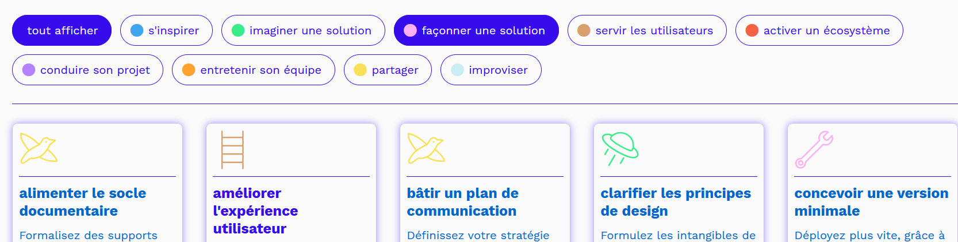
5 principes forts:
la recherche de sens
l'autonomie
la collaboration
l'itération
l'expérimentation
Le Modèle Parkour
Des balises pour avancer en équipe selon les besoins
https://www.viaparkour.com/ ; https://www.viaparkour.com/fr/les-balises

Slide 15
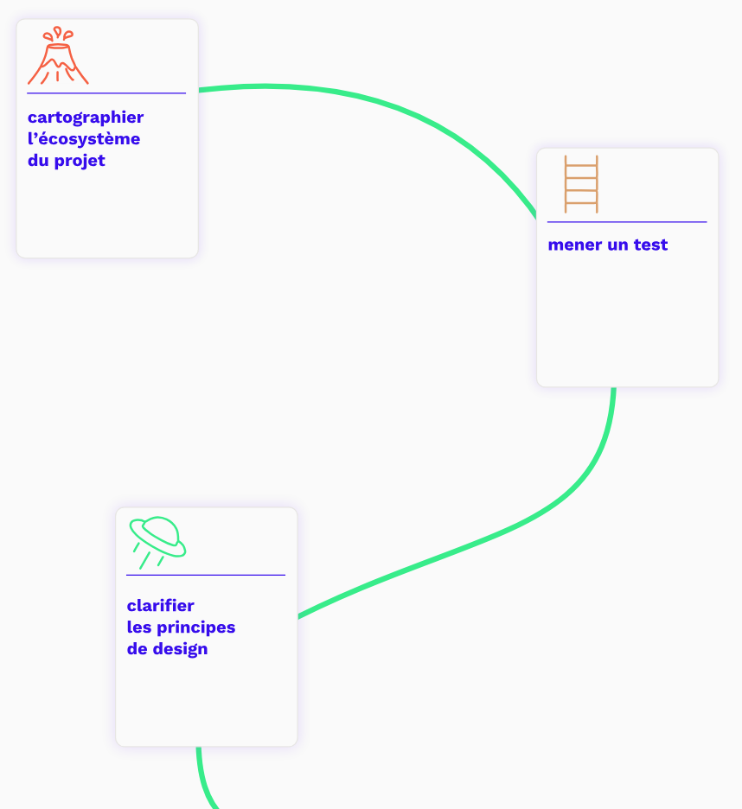
Comment ça marche?
Créer les conditions
Mettre en place une gouvernance
Composer une équipe de pilotage
Constituer des équipes pluridisciplinaires
Lancer les travaux
Suivre ses besoins
Formaliser
Solliciter
Varier les plaisirs
Se confronter au terrain
Inventer un dispositif
https://www.viaparkour.com/fr/comment-ca-marche

Slide 16
Critères pour choisir une méthode
Critères pour choisir une méthode de base (voir la checklist)
07-Activite5-Checklist.pdf
Objectifs et nature du projet
Contexte institutionnel
Implication des parties prenantes
Flexibilité et adaptabilité
Complexité et taille du projet
Evaluation et mesure de la performance
Ressources et contraintes (temps, budget, compétences)

Slide 17
ADDIE convient pour…
Projets à long terme, structurés, souvent dans des institutions scolaires ou universitaires
Formations réglementées où la conformité aux standards est essentielle
Environnements stables où les changements sont peu fréquents et planifiables

Slide 18
SAM convient pour…
Environnements dynamiques, par exemple dans le développement professionnel en lien avec l’évolution du numérique
Projets de formation nécessitant des révisions fréquentes pour répondre aux évolutions technologiques ou aux nouvelles pratiques professionnelles.
Equipes de développement pédagogique qui privilégient la flexibilité et la collaboration

Slide 19
Parkour convient pour…
Projets qui nécessitent un fort engagement des parties prenantes et une adaptation continue
Favorable dans des contextes de démocratisation du design pédagogique dans lesquels l'interaction et l’autonomie sont valorisées

Slide 20
Merci !
Des questions ?

